Slide 1
Il quadro UNESCO delle competenze sull'IA per gli studenti
AI CFS (UNESCO, 2024) · traduzione italiana non ufficiale · percorso di formazione per docenti
Antonio Scaramuzzino
Formatore · Alfabetizzazione all'IA
Notes:
Fonte dei contenuti: UNESCO (2024). AI competency framework for students. Paris, UNESCO. https://doi.org/10.54675/JKJB9835. Traduzione italiana non ufficiale del ProfTecnologIA Framework.

Slide 2
Il quadro in sintesi
01
Principi, livelli di progressione e aspetti di competenza

Slide 3
Che cos'è il quadro
In cifre
Il quadro di competenze sull'IA per gli studenti (AI CFS) definisce dodici blocchi di competenza a partire da una matrice a due dimensioni: la prima comprende quattro aspetti interconnessi della competenza sull'IA (Mentalità incentrata sull'essere umano, Etica dell'IA, Tecniche e applicazioni dell'IA, Progettazione di sistemi di IA), la seconda tre livelli di progressione o padronanza (Comprendere, Applicare, Creare) con cui gli studenti sono chiamati a confrontarsi in modo iterativo. Il quadro ancora la definizione di competenza sull'IA a tre pilastri – conoscenze, abilità e valori – e specifica gli elementi essenziali che gli studenti devono costruire e aggiornare continuamente per diventare utenti responsabili e co-creatori attivi dell'IA, nonché potenziali protagonisti nella definizione e nello sviluppo delle prossime generazioni di IA.
4
aspetti di competenza
3
livelli di progressione
12
blocchi di competenza
5
principi chiave
AI CFS, presentazione del quadro

Slide 4
5 principi chiave
Promuovere un approccio critico all'IA
Il pensiero critico è un'abilità fondamentale di cui gli studenti hanno bisogno per confrontarsi in modo significativo con l'IA come discenti, utenti e creatori.
1
Dare priorità a un'interazione con l'IA incentrata sull'essere umano
Nell'era dell'IA, l'interazione tra esseri umani e sistemi e applicazioni di IA diventerà un elemento costitutivo essenziale dei servizi pubblici, della produzione e del commercio, delle pratiche sociali, dell'apprendimento e della vita quotidiana.
2
Incoraggiare un'IA sostenibile dal punto di vista ambientale
In quanto co-creatori e potenziali protagonisti delle prossime generazioni di tecnologie di IA, gli studenti devono avere una comprensione critica dell'impatto ambientale negativo degli approcci orientati al profitto nella progettazione, nell'addestramento e nella diffusione dei modelli di IA.
3
Promuovere l'inclusività nello sviluppo delle competenze sull'IA
L'accesso all'IA e le competenze sull'IA rappresentano le due facce dei diritti fondamentali dei cittadini nel mondo di oggi.
4
Costruire competenze di base sull'IA per l'apprendimento permanente
L'insegnamento e l'apprendimento dell'IA dovrebbero servire a costruire competenze di base che permettano agli studenti di accogliere nuove conoscenze e di adattarsi alla risoluzione di problemi in nuovi contesti con nuove tecnologie di IA.
5
AI CFS, principi chiave: prima frase di ciascun principio

Slide 5



Tre livelli di progressione
Comprendere
Applicare
Creare
Understand
Apply
Create
Questo primo livello è pensato per tutti gli studenti.
Poiché l'uso dell'IA ha permeato tutti i settori e tutti gli aspetti della vita, compresi l'istruzione e il lavoro, gli studenti dovrebbero essere preparati a diventare utenti dell'IA responsabili, attivi ed efficaci, sia nel proprio interesse individuale sia per affrontare sfide condivise di sostenibilità.
Il ritmo esponenziale dell'innovazione nel settore dell'IA fa sì che siano i fornitori di tecnologia a definire i termini della trasformazione delle nostre società.
AI CFS, livelli di progressione: prima frase della descrizione

Slide 6




4 aspetti di competenza
Comprendere
Applicare
Creare
Mentalità incentrata sull'essere umano
Agentività umana
Responsabilità umana
Cittadinanza nell'era dell'IA
Human-centred mindset
Etica dell'IA
Etica interiorizzata
Uso sicuro e responsabile
Etica fin dalla progettazione
Ethics of AI
Tecniche e applicazioni dell'IA
Fondamenti dell'IA
Competenze applicative
Creazione di strumenti di IA
AI techniques and applications
Progettazione di sistemi di IA
Definizione del problema
Progettazione dell'architettura
Iterazione e cicli di feedback
AI system design
AI CFS, aspetti e blocchi di competenza per livello

Slide 7
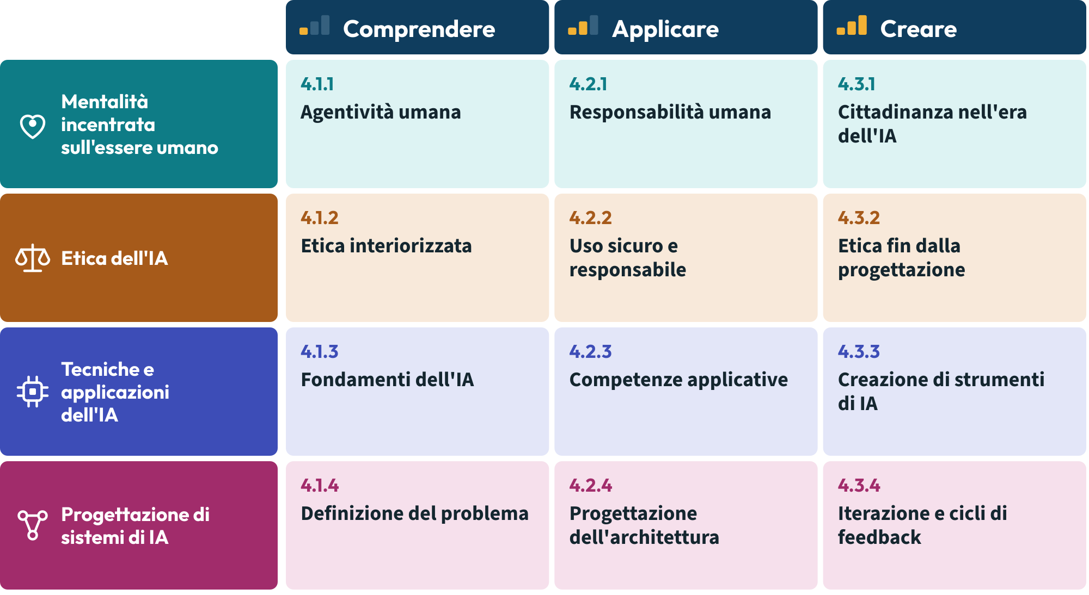
La matrice: 4 aspetti × 3 livelli = 12 blocchi
Rielaborazione grafica della matrice del AI CFS; codici dei blocchi come nell'originale

Slide 8
Aspetti e blocchi di competenza
02
Che cosa si chiede, aspetto per aspetto, a ogni livello

Slide 9
Mentalità incentrata sull'essere umano
L'aspetto 'Mentalità incentrata sull'essere umano' riguarda i valori, le convinzioni e le capacità di pensiero critico degli studenti applicati all'esame di alcune questioni: se l'IA sia adatta allo scopo, se il suo uso sia giustificato, come gli esseri umani dovrebbero interagire con essa e quali responsabilità individui e istituzioni dovrebbero assumersi per contribuire a costruire società dell'IA sicure, inclusive e giuste.
4.1.1 · Comprendere
4.2.1 · Applicare
4.3.1 · Creare
Agentività umana
Responsabilità umana
Cittadinanza nell'era dell'IA
Gli studenti dovrebbero essere in grado di riconoscere che l'IA è guidata dall'essere umano e che le decisioni di chi crea l'IA influenzano il modo in cui i sistemi di IA incidono sui diritti umani, sull'interazione tra esseri umani e IA e sulla loro vita e sulle loro società.
Gli studenti dovrebbero essere in grado di riconoscere che le responsabilità umane costituiscono obblighi giuridici dei creatori di IA e dei fornitori di servizi di IA, e di comprendere quali responsabilità umane debbano assumersi durante la progettazione e l'uso dell'IA.
Ci si aspetta che gli studenti siano in grado di costruire una visione critica dell'impatto dell'IA sulle società umane e di estendere i propri valori incentrati sull'essere umano alla promozione della progettazione e dell'uso dell'IA per uno sviluppo inclusivo e sostenibile.
AI CFS, aspetto «Mentalità incentrata sull'essere umano»: prima frase dell'aspetto e della descrizione di ciascun blocco

Slide 10
Etica dell'IA
L'aspetto 'Etica dell'IA' comprende i giudizi di valore etici, le riflessioni interiorizzate e le competenze sociali ed emotive di cui gli studenti hanno bisogno per orientarsi, comprendere, mettere in pratica e contribuire all'adeguamento di un insieme crescente di principi e norme regolamentari relativi all'intero ciclo di vita dei sistemi di IA.
4.1.2 · Comprendere
4.2.2 · Applicare
4.3.2 · Creare
Etica interiorizzata
Uso sicuro e responsabile
Etica fin dalla progettazione
Gli studenti dovrebbero essere in grado di sviluppare una comprensione di base delle questioni etiche legate all'IA e del potenziale impatto dell'IA sui diritti umani, sulla giustizia sociale, sull'inclusione, sull'equità e sui cambiamenti climatici nel proprio contesto locale e in relazione alla propria vita personale.
Gli studenti dovrebbero essere in grado di mettere in atto pratiche responsabili di uso dell'IA, conformi ai principi etici e alle normative locali applicabili.
Ci si aspetta che gli studenti siano in grado di adottare un approccio di etica fin dalla progettazione (ethics by design) nella progettazione, nella valutazione e nell'uso degli strumenti di IA, nonché nella revisione e nell'adattamento delle normative sull'IA.
AI CFS, aspetto «Etica dell'IA»: prima frase dell'aspetto e della descrizione di ciascun blocco

Slide 11
Tecniche e applicazioni dell'IA
L'aspetto 'Tecniche e applicazioni dell'IA' rappresenta le conoscenze concettuali sull'IA e le relative abilità operative, intrinsecamente collegate, in relazione a strumenti di IA concreti o a compiti autentici.
4.1.3 · Comprendere
4.2.3 · Applicare
4.3.3 · Creare
Fondamenti dell'IA
Competenze applicative
Creazione di strumenti di IA
Gli studenti dovrebbero sviluppare conoscenze, comprensione e abilità di base sull'IA, in particolare per quanto riguarda dati e algoritmi, e comprendere l'importanza delle conoscenze fondamentali interdisciplinari necessarie per approfondire gradualmente la comprensione di dati e algoritmi.
Gli studenti dovrebbero essere in grado di costruire una struttura di conoscenze, adeguata all'età, su dati, algoritmi di IA e programmazione, e di acquisire competenze applicative trasferibili.
Ci si aspetta che gli studenti siano in grado di approfondire e applicare conoscenze e abilità relative ai dati e agli algoritmi per personalizzare toolkit di IA esistenti e creare strumenti di IA orientati a compiti specifici.
AI CFS, aspetto «Tecniche e applicazioni dell'IA»: prima frase dell'aspetto e della descrizione di ciascun blocco

Slide 12
Progettazione di sistemi di IA
L'aspetto 'Progettazione di sistemi di IA' riguarda il pensiero progettuale sistemico e le competenze ingegneristiche complessive necessarie per la definizione del problema, la progettazione, la costruzione dell'architettura, l'addestramento, il collaudo e l'ottimizzazione dei sistemi di IA.
4.1.4 · Comprendere
4.2.4 · Applicare
4.3.4 · Creare
Definizione del problema
Progettazione dell'architettura
Iterazione e cicli di feedback
Gli studenti dovrebbero essere in grado di comprendere l'importanza della 'definizione del problema per l'IA' (AI problem scoping) come punto di partenza dell'innovazione nell'IA.
Gli studenti dovrebbero essere in grado di sviluppare conoscenze metodologiche e abilità tecniche di base per configurare un'architettura scalabile, manutenibile e riutilizzabile per un sistema di IA, che comprenda i livelli di dati, algoritmi, modelli e interfacce applicative.
Ci si aspetta che gli studenti potenzino e applichino le proprie conoscenze interdisciplinari e metodi pratici per valutare l'adeguatezza umanistica e la solidità metodologica di un modello di IA e il suo impatto sui singoli utenti, sulle società e sull'ambiente.
AI CFS, aspetto «Progettazione di sistemi di IA»: prima frase dell'aspetto e della descrizione di ciascun blocco

Slide 13
Dentro un blocco di competenza
03
L'esempio del blocco 4.1.1: descrizione, obiettivi curricolari, metodi pedagogici, ambienti di apprendimento

Slide 14
4.1.1 · Agentività umana
Obiettivi curricolari
Gli studenti dovrebbero essere in grado di riconoscere che l'IA è guidata dall'essere umano e che le decisioni di chi crea l'IA influenzano il modo in cui i sistemi di IA incidono sui diritti umani, sull'interazione tra esseri umani e IA e sulla loro vita e sulle loro società. Dovrebbero comprendere le implicazioni della tutela dell'agentività umana durante tutte le fasi di progettazione, fornitura e uso dell'IA. Gli studenti comprenderanno che cosa significa che l'IA sia controllata dall'essere umano e quali potrebbero essere le conseguenze quando ciò non avviene.
1
CG4.1.1.1
Promuovere la comprensione del fatto che l'IA è guidata dall'essere umano
2
CG4.1.1.2
Favorire la comprensione della necessità di esercitare un controllo umano sufficiente sull'IA
3
CG4.1.1.3
Coltivare il pensiero critico sulla relazione dinamica tra agentività umana e agentività della macchina
AI CFS, blocco 4.1.1: descrizione e titoli degli obiettivi curricolari
Notes:
I testi completi degli obiettivi curricolari sono nella dispensa e nella sezione UNESCO del ProfTecnologIA Framework.

Slide 15
4.1.1 · Metodi e ambienti di apprendimento
Metodi pedagogici suggeriti
Ambienti di apprendimento
1
Visualizzare il concetto astratto di agentività umana lungo tutto il ciclo di vita dell'IA
Contesti di apprendimento unplugged (senza dispositivi), come articoli su carta, materiali di lettura stampati e schede di lavoro.
Strumenti di IA disponibili localmente, compresi telefoni cellulari con applicazioni di IA.
Video scaricati in precedenza o registrati e altre risorse relative a specifici casi di studio o a scenari che presentano un dilemma.
Motori di ricerca, video online e corsi online di apprendimento integrativo.
2
Simulare un dibattimento in aula di tribunale sul Regolamento UE sull'IA (AI Act) per valutare le intenzioni dei creatori alla base dei sistemi di IA vietati
3
Comprensione basata su scenari dell'interazione con l'IA sotto controllo umano
4
Dibattere sul confine dinamico tra agentività umana e agentività della macchina
AI CFS, blocco 4.1.1: titoli dei metodi pedagogici e ambienti di apprendimento

Slide 16
Dal quadro alla progettazione
Proposta di lavoro per il corso
Proposta del formatore
1. Scegliete un aspetto e individuate il livello (Comprendere, Applicare, Creare) adatto alla vostra classe.
2. Leggete la descrizione e gli obiettivi curricolari del blocco corrispondente.
3. Scegliete uno dei metodi pedagogici suggeriti e adattatelo alla vostra disciplina e all'età degli studenti.
4. Verificate quali ambienti di apprendimento avete a disposizione (anche unplugged).
5. Condividete la bozza di attività nel gruppo e confrontatela con il blocco di partenza.
Notes:
Questa sequenza è una proposta del formatore per l'uso del quadro nel corso: non fa parte del testo UNESCO.

Slide 17
«[Il quadro] specifica gli elementi essenziali che gli studenti devono costruire e aggiornare continuamente per diventare utenti responsabili e co-creatori attivi dell'IA, nonché potenziali protagonisti nella definizione e nello sviluppo delle prossime generazioni di IA.»
– AI CFS, presentazione del quadro (trad. it. non ufficiale)

Slide 18
Grazie
Antonio Scaramuzzino
Quadri completi, obiettivi, metodi e autovalutazione: sezione UNESCO del ProfTecnologIA Framework
proftecnologia-framework.vercel.app/unesco/
UNESCO (2024). AI competency framework for students. Paris, UNESCO. https://doi.org/10.54675/JKJB9835
Opere originali con licenza CC BY-SA 3.0 IGO. Traduzione e adattamento: Antonio Scaramuzzino, ProfTecnologIA Framework, distribuiti con la stessa licenza CC BY-SA 3.0 IGO. Nessun logo o elemento grafico istituzionale UNESCO è utilizzato.
Questa traduzione non è stata realizzata dall'UNESCO e non deve essere considerata una traduzione ufficiale dell'UNESCO. L'UNESCO non è responsabile del contenuto né di eventuali errori di questa traduzione.
This translation was not created by UNESCO and should not be considered an official UNESCO translation. UNESCO shall not be liable for any content or error in this translation.

